Slide 1
MISE EN PLACE DE E-SERVICES POUR AMELIORER L’USAGE DES TIC ET L’ACCES A L’INFORMATION SCIENTIFIQUE EN COTE D’IVOIRE
E-SERVICES IMPLEMENTATION TO ENHANCE ICT’S USE IN A NEW ENVIRONMENT OF E-LEARNING AND ACCESS TO SCIENTIFIC INFORMATION IN COTE D’IVOIRE

Slide 2
SOMMAIRE
INTRODUCTION
I. DEFIS ET BESOINS DES DIFFERENTES COMMUNAUTES
II. INITIATIVES DU RITER / NREN COTE D‘IVOIRE : MISE EN PLACE DE E-SERVICES
III. PROJET DE LA BIBLIOTHEQUE VIRTUELLE DE L’ESRS DE COTE D’IVOIRE
IV. PERSPECTIVES ET RECOMMANDATIONS
CONCLUSION

Slide 3
introduction
Accès et utilisation de l’information favorisent le développement selon la declaration de l’IFLA à Lyon en 2014, les agendas du système des Nations Unies de 2030 et 2063
Accès à l’information scientifique et technique difficile en Afrique et notamment en Côte d’Ivoire (enseignement supérieur et la recherche)
Après la crise post-électorale aux consequences Lourdes dans les universités publiques ivoiriennes, les services administratifs, les laboratoires, les instituts de recherche, les bibliothèques sombrent dans une plus grande pauvreté documentaire et une insuffisance remarquable en équipement suite aux pillages et aux destructions

Slide 4
introduction
Les bibliothèques ont encore du mal à offrir des services de qualité aux étudiants et aux enseignants-chercheurs depuis la réouverture officielle des administrations universitaires publiques en septembre 2012
2012 : basculement de l’enseignement supérieur ivoirien dans la réforme du système LMD avec ses exigences :
- développement de l’usage des TIC (formation à distance très faible)
- creation de Bibliothèque virtuelle (inexistence quasi-totale de bibliothèques universitaires et de recherche en ligne)

Slide 5
i. DEFIS ET Besoins des différentes communautés
DEFIS
Developper l’usage des TIC dans l’enseignement supérieur et la recherche scientifique (FOAD, FAD)
Développer l’excellence et la qualité de l’enseignement et la recherche
Démocratiser l’accès à la connaissance et à l’information
Doter les universités d’infrastructures réseaux et d’équipements technologiques de pointe
Mettre en oeuvre le projet de création de la bibliothèque virtuelle
Redéfinir ou définir les politiques documentaires des institutions à l’ère des TIC
Élaborer des partenariats (appui aux projets d’innovation)
Etc.

Slide 6
i. DEFIS ET Besoins des différentes communautés
2. Besoins des différentes communautés : enseignants, étudiants et bibliothécaires / les informaticiens
Renforcement de capacités TIC (maîtrise des TIC)
Renforcement de la politique d’accès à l’information
Renforcement des compétences informationnelles
Renforcement des infrastructures réseaux et des équipements infomatiques Developpement de l’usage des TIC dans l’enseignement supérieur et la recherche scientifique (FOAD, FAD)
Renforcement /démocratisation de l’accès à l’information
Mise en oeuvre du projet de creation de la bibliothèque virtuelle
Etc.

Slide 7
i. DEFIS ET Besoins des différentes communautés
3. Quelques representations du contexte (février 2017)

Slide 8
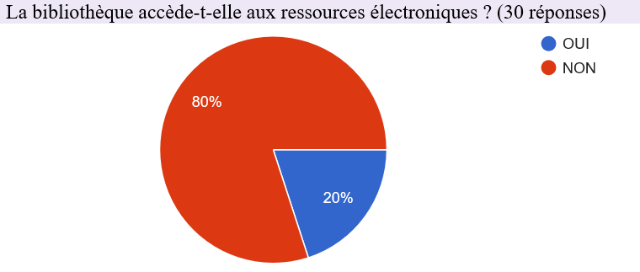

Slide 9
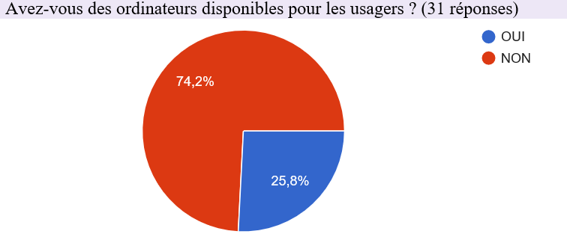

Slide 10
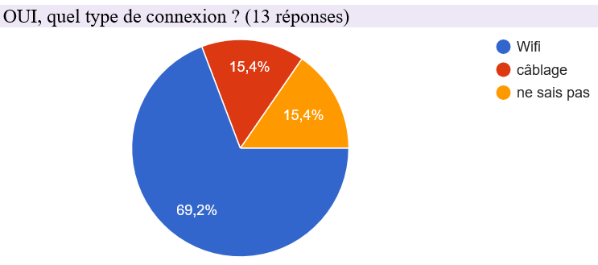

Slide 11
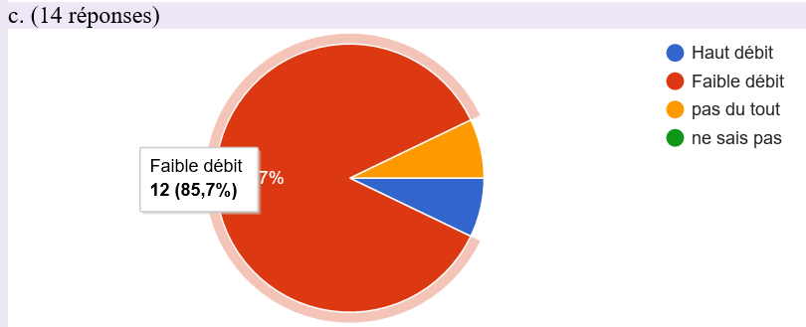

Slide 12
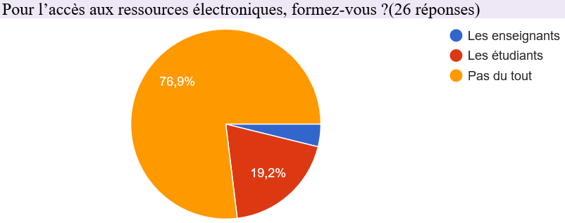

Slide 13
ii. Initiatives du riter
Définition du RITER
2. Objectifs et missions
3. Services

Slide 14
ii. Initiatives du riter
Définition du RITER (www.riter.ci)
RITER = Réseau Ivoirien de Télécommunications pour l’enseignement et la recherche
Créé en novembre 2011 (atelier les 28 et 29)
2012 : réseau déployé par le gouvernement ivoirien pour fédérer les infrastructures de télécommunications pour l’éducation et la recherche

Slide 15
ii. Initiatives du riter
2. Objectifs et missions
Objectif Général
La mise en place du RITER visait à offrir une opportunité d’ouverture sur des nouvelles perspectives de modernisation du système d’enseignement supérieur détérioré suite à la crise postélectorale.

Slide 16
ii. Initiatives du riter
2. Objectifs et missions
Objectifs spécifiques
La mobilité des élèves et étudiants, des enseignants et du personnel administratif
La démocratisation de l’accès à l’information et un meilleur partage du savoir
La mutualisation des ressources pédagogiques et de recherche
L’amélioration de la qualité de la formation et de la recherche
La gouvernance numérique par le développement des E-services pour notre système.
Missions
Se doter d’une gouvernance efficiente
Définir la structuration de l’Infrastructure du RITER,
Proposer une politique de développement des contenus du RITER et de Renforcement des Capacités.

Slide 17
ii. Initiatives du riter
3. Services
Services Réseaux : De la connectivité, réseaux privés, services de visioconférences et de téléenseignement, etc.
Services Applicatifs : l’accès à des contenus, à des outils collaboratifs et l’obtention de bandes passantes et outils de simulation et d'émulation.
Service d’hébergement mutualisé : nécessitant un panneau de gestion des utilisateurs et des services associés ; la bibliothèque virtuelle ; bientôt, la plateforme des cours en ligne (MOOCS)

Slide 18
LE PROJET DE LA BIBLIOTHEQUE VIRTUELLE DE L’ENSEIGNEMENT SUPERIEUR ET DE LA RECHERCHE SCIENTIFIQUE
DANS LES UNIVERSITES, GRANDES ECOLES, LABORATOIRES, INSTITUTS ET CENTRES DE RECHERCHE PUBLICS EN COTE D’IVOIRE

Slide 19
1- CONTEXTE ET JUSTIFICATION
Accès à l’information scientifique et technique difficile en Afrique et notamment en Côte d’Ivoire
Après la crise post-électorale aux consequences Lourdes dans les universités publiques ivoiriennes, les bibliothèques sombrent dans une plus grande pauvreté documentaire et une insuffisance remarquable en équipement suite aux pillages et aux destructions
Les bibliothèques ont encore du mal à offrir des services de qualité aux étudiants et aux enseignants-chercheurs depuis la réouverture officielle des administrations universitaires publiques en septembre 2012
2012 : basculement de l’enseignement supérieur ivoirien dans la réforme du système LMD avec ses exigences : développement de l’usage des TIC, creation de Bibliothèque virtuelle

Slide 20
1- CONTEXTE
Initiatives d’innovation des bibliothèques se succèdent de 2012 à 2014 (DIST/RITER)
2014-2015 : Université FHB s’approprie l’orientation stratégique de la DIST/ RITER en initiant en 2014 le projet de création des archives ouvertes (projet PADTICE de UNESCO-UEMOA, volet Bibliothèque Virtuelle)
la réussite de la phase pilote conduit le professeur Bakayoko Ly Ramata, Ministre de l’Enseignement Supérieur et de la Recherche Scientifique, à ériger en projet de Bibliothèque Virtuelle de l’Enseignement Supérieur et de la Recherche Scientifique, dès sa nomination en janvier 2016
ce projet s’inscrit dans le cadre des activités d’innovation technologiques à réaliser de manière transversale par l’Université Virtuelle de Côte d’Ivoire dans l’enseignement supérieur et la recherche scientifique

Slide 21
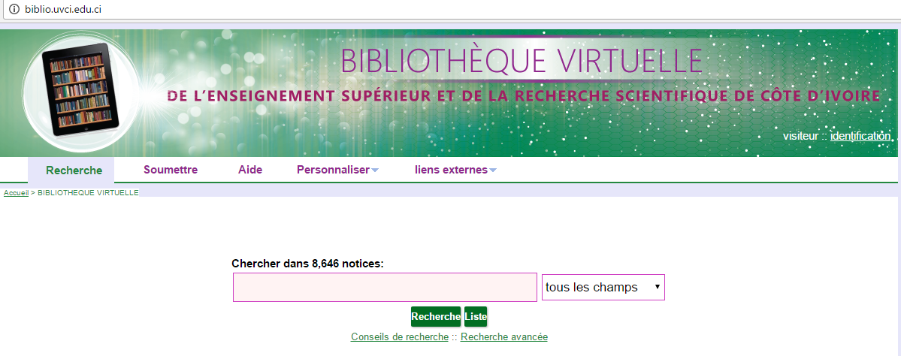

Slide 22
2- DEFINITION
Qu’est-ce que la Bibliothèque Virtuelle de l’enseignement supérieur et la recherche scientifique de CI ?
Collection organisée de documents
Espace de mutualisation des ressources documentaires (patrimoine scientifique)
Un portail d’accès à l’IST; un outil pédagogique, un instrument de recherche et de diffusion de l’Information Scientifique
2. Provenance des ressources documentaires
Ressources institutionnelles
Ressources externes des partenaires (Ressources Educatives libres et autres abonnements)

Slide 23
3- phases
Phase 1 : Réalisation du pilote fonctionnel et disponible en ligne depuis son lancement le 11 Août 2016
Phase 2 : Mise en œuvre du projet : extension dans toutes les entités publiques de l’enseignement supérieur et de la recherche scientifique
Phase 3 : Evaluation du projet

Slide 24
Phase 2
OBJECTIF GENERAL
Le projet de mise en œuvre de la Bibliothèque Virtuelle vise à déployer ses activités dans toutes les universités, grandes écoles publiques, centres et instituts de recherche en vue d’améliorer l’accès à l’information scientifique et technique et développer l’excellence dans l’enseignement supérieur et la recherche scientifique en Côte d’Ivoire.

Slide 25
OBJECTIFS
2- Objectifs spécifiques
Évaluer les besoins généraux et spécifiques
Constituer les comités techniques du projet dans toutes les universités, grandes écoles, instituts et centres de recherche
Rencorcer renforcer les capacités en équipement par le don de kits (ordinateur portable, connexion) aux bibliothèques et services de documentation de l’enseignement supérieur et la recherche scientifique
Renforcer les compétences techniques et professionnelles des bibliothécaires et informaticiens des bibliothèques et centres de documentation (formation au logiciel invenio)

Slide 26
2- OBJECTIFS
2- Objectifs spécifiques
Enrichir la base de données de la bibliothèque virtuelle déjà disponible en ligne
Faire du plaidoyer et de la sensibilisation des enseignants-chercheurs et des étudiants pour mobiliser les ressources documentaires qui émanent des activités de recherche scientifique ivoirienne
Renforcer les compétences des enseignants-chercheurs, des étudiants et des bibliothécaires/documentalistes en matière de droits d’auteurs et de propriété intellectuelle
Faire de la bibliothèque virtuelle un portail d’accès à l’information scientifique et technique disponible en ligne

Slide 27
2-OBJECTIFS
2- Objectifs spécifiques
Définir ou redéfinir la politique documentaire (politique d’acquisition, de traitement, de préservation, de conservation et de diffusion de l’IST) dans les universités, grandes écoles publiques, les centres et les instituts de recherche)
Promouvoir et valoriser le patrimoine scientifique ivoirien dans les activités de développement
développer les compétences informationnelles par l’institutionnalisation de la formation à la maîtrise de l’information dans les universités et grandes écoles publiques ivoiriennes
Renforcer la coopération interuniversitaire et développer le partenariat.

Slide 28
3- PLAN D’ACTIONS STRATEGIQUES
QUATRE AXES STRATEGIQUES
1. Renforcer les équipements des structures bénéficiaires : dons de kits (ordinateur portable, scanner, connexion internet)
2. Conduire un programme de plaidoyer pour la mobilisation et la mise à disposition des ressources documentaires
3. Renforcer les capacités des informaticiens, des bibliothécaires/documentalistes, des étudiants, des enseignants respectivement en compétences TIC, en compétences informationnelles, en droit d’auteurs et propriété intellectuelle
4. Renforcer ou redéfinir les politiques documentaires institutionnelles.

Slide 29
4- ACQUIS DU PROJET
Equipe technique de coordination du projet formée, capable d’implémenter le projet au plan national (secteur public et privé)
Collaboration renforcée entre le RITER et la communauté des bibliothécaires
Lancement des activités du consortium des bibliothèques de l’enseignement supérieur (COBES-CI) atelier TANDEM le 16 février 2017
Appui du COBES-CI par l’Université Virtuelle pour le développement de :
la collaboration entre les professionnels des bibliothèques,
la coopération interuniversitaire et internationale (développement des l’accès aux ressources électroniques)

Slide 30
iii. PERSPECTIVES ET RECOMMANDATION
Intensifier la collaboration avec le RITER
Rechercher des appuis financiers et/ou matériel pour la mise en œuvre des phases 2 et 3 pour la production de contenus
Redéfinir le rôle des bibliothécaires et des bibliothèques dans l’enseignement supérieur et la recherche scientifique à l’ère du numérique
Élaborer des modèles économiques pour rendre le projet durable.

Slide 31
Merci pour votre attention!
Mme COULIBALY Cécile
Coordinatrice du projet de la Bibliothèque Virtuelle de l’Enseignement Supérieur et la Recherche Scientifique
cecile.coulibaly@uvci.edu.ci

